Slide 1
MAVZU:ISSIQXONADA O`SIMLIKLARNI YETISHTIRISHDA KICHIK HAJMDAGI TEXNOLOGIYALARDA TOMCHILAB SUG’ORISHNI TASHKIL QILISH.

Slide 2
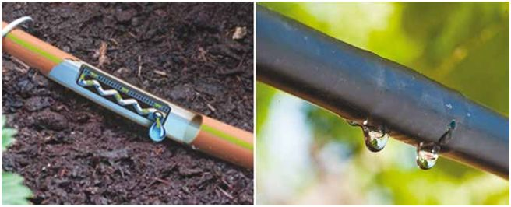
Ўсимликдаги ҳаётий жараёнлар – фотосинтез, ўсув нуқтасида ҳужайралар бўлиниши ва бошқа жараёнлар ҳужайраларда сув етарли бўлгандагина яхши ўтади. Сувнинг етарли бўлиши икки жараённинг, яъни илдиз тизимининг сув бериб ва барглар юзасининг буғлантириб туриш жараёнларининг ўзаро мосланиши билан таъминланади.
Мева дарахтларининг қанча сув сарфлаши иқлим омиллари, дарахтларнинг табиати, уларнинг ёши, ҳосилнинг миқдори ва агротехника тизимига қараб белгиланади. Суғориш бутун йил мобайнида боғларни намлик билан таъминлабгина қолмай, балки боғ микроиқлимига ижобий таъсир этадиган омил ҳамдир.

Slide 3
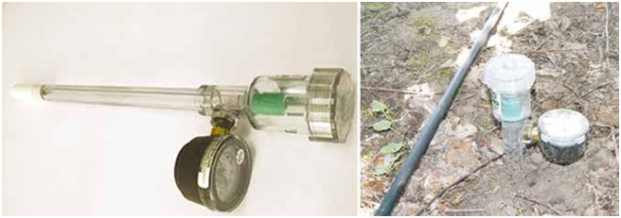
Суғориш тупроқдаги микробиологик жараёнлар- нинг кечишига ҳамда ўсимликларнинг солинган ўғитлардан тезроқ ва тўлиқроқ фойдаланишига, фотосинтезнинг кучайишига, ўсимликларда озиқ моддалари тўпланишига ва шу туфайли дарахтларнинг тезроқ ўсишига, ҳосилдорлиги ва совуққа чидамлилиги ошишига ёрдам беради. Суғориш чеклаб қўйилиб, нам етишмай қолган тақдирда, мева дарахтлари секинроқ ўсади, уларнинг барги ва ҳосили камаяди, хазонрезгилик барвақт бошланади. Ўзбекистонда кенг кўламли ишлар амалга оширилмоқда. Томчилатиб суғориш усули ўзининг юқори самарадорлиги, яъни сув ресурслари чекланганлик шароитида кам сув сарфлаб, барқарор юқори ҳосил олиш имконини бериши билан ажралиб туради.

Slide 4
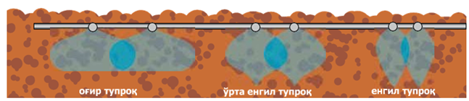
Шу билан бирга, томчилатиб суғориш технологиясини жорий қилган фермер хўжаликлари, ушбу технология жорий қилинган ер майдони бўйича 5 йил муддатга ягона ер солиғи тўлашдан озод этилиши юзасидан Солиқ кодексига ўзгартиришлар киритилди. Келгусида янгидан ташкил этиладиган боғлар учун ер ажратиш, фақатгина ушбу майдонларда томчилатиб суғориш тизими ҳамда шу каби сувни тежайдиган технологияларни жорий этиш шарти билан амалга оширилиши белгиланган. Томчилатиб суғориш тизимининг ўзига хослиги унинг босим остида ишловчи сув тақсимловчи дои- мий тармоқдан иборатлиги билан белгиланади.

Slide 5
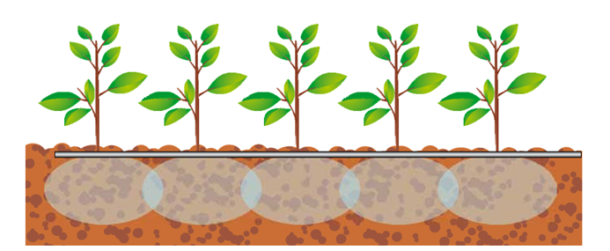
Суғориш шланглари диаметри 16-25 мм ли полиэтилендан тайёрланади. Боғларда қўлланиладиган шлангларда томчилатгичлар ҳар 50 см масофада жойлашган бўлиши ва соатига 1,6-2 литр сув тушириш имконига эга бўлиши керак. Пакана ва ярим пакана олма боғларида ҳар бир дарахт қатори учун бир ёки икки қатор намлагич шлангларини ўрнатишга тўғри келиши мумкин. Ярим пакана олма боғларида икки қаторли шлангларни қўйиш жуда муҳимдир. Боғнинг максимал сув талаби дарахтлар вояга етганда, мевали дарахт турига қараб, ёзнинг иссиқ кунларида талаб этадиган миқдоридан келиб чиқиб белгиланади. Тошкент вилояти учун олма дарахтларига бир кунда гектарига максимал сув талаби 60–70 метр кубга тенг бўлиши мумкин.

Slide 6
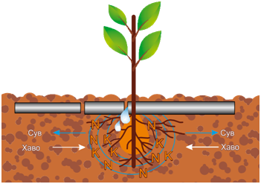
Минерал ўғитнинг эритилган ҳолда берилиши эвазига эса унинг самарадорлиги бир неча баробарга ортиб, 50 фоизгача иқтисод қилишга эришилади ҳамда ўсимлик озуқа моддалар билан яхши тўйинади. Экинга сув ва озиқ моддалар унинг эҳтиёжига мос равишда кичик миқдорларда тез-тез берилади. Дарахтларни тупроқдаги элементларни яхши ўзлаштириши ва ўсиши учун кислородга бой муҳит пайдо бўлади. Ушбу усулда суғоришнинг асосий фойдаси шундан иборатки, сув ўсимликнинг фақат илдизига боради. Сув ва ўғитлар бериш тартибини бошқариш ўсимликларнинг ўсишини тезлаштириш ёки секинлаштириш имконини беради.

